Slide 1
홍콩 웨스턴 마켓,
셩완지역 재생사업
(역사적 건축물을 활용한 도시재생)
20909313 이원준

Slide 2
목차
01. 지역 소개
02. 추진현황
03. 사업성과 및 평가
04. 시사점

Slide 3
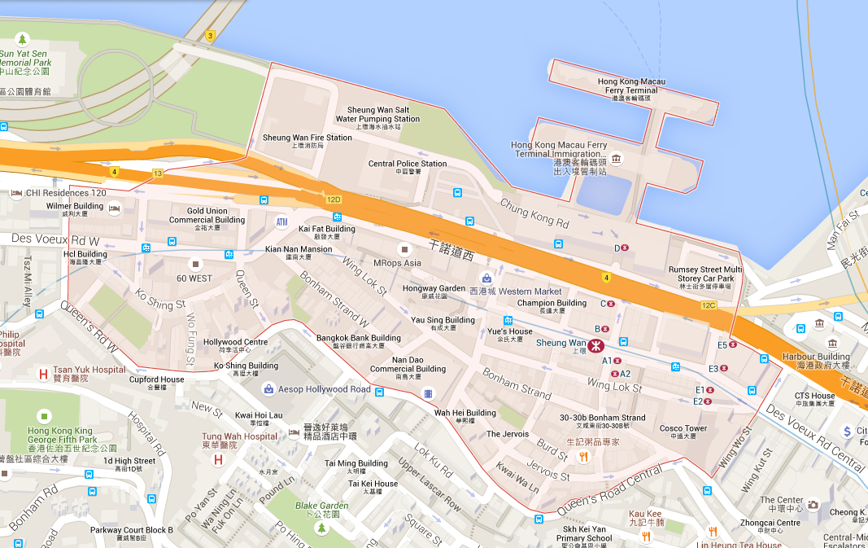
01. 지역 소개
위치 : 중국 남부지방, 홍콩도에 위치
인구 : 약 130만 명, 16.3% (총 인구 : 약 718만8천 명)
면적 : 80.6㎢ (총 면적 : 약 1,104㎢)

Slide 4
01. 지역 소개 - 역사
1800년대 말, 청나라가 영국에 아편전쟁 패전
1997년, 다시 중국에 반환
1국가 2체제, 자율적으로 운영

Slide 5
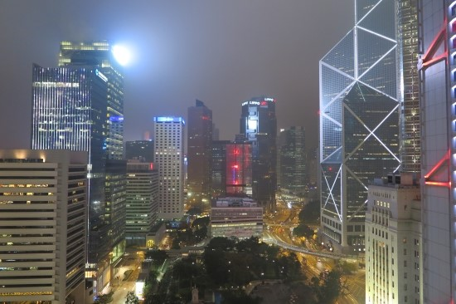
02. 추진 현황 - 배경
본래부터 토지의 부족
1800년대 중반, 인구과밀 및
열악한 공중 보건, 화재 위험
건축물 및 토지정비 관련 법 제정
환경 개선을 위한 정부 역할 강조
장기적 관점, 지속적 추진
2001년, 도시재생국(URA) 설립

Slide 6
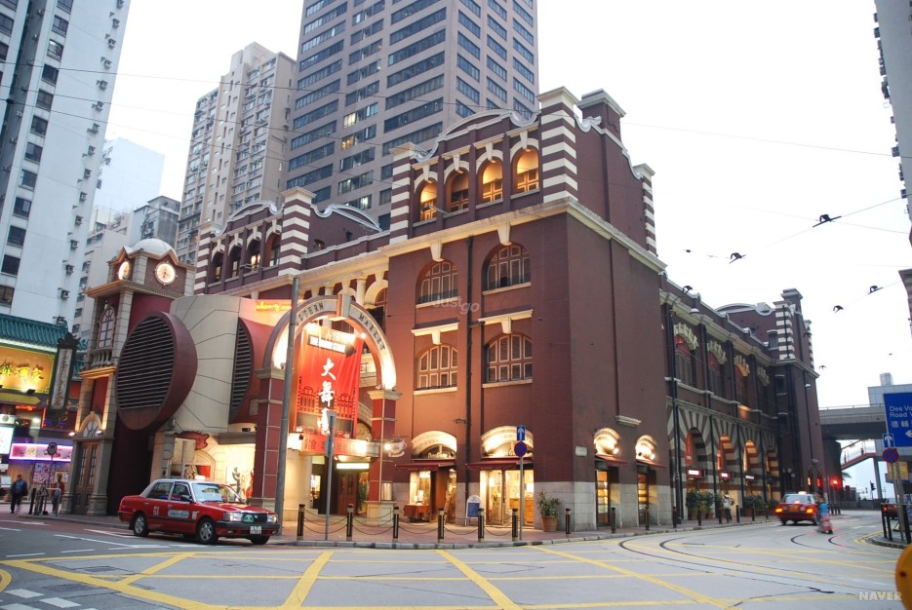
02. 추진 현황 - 특성
셩완 지역의 웨스턴 마켓을 중점
주변 지역 연계, 재생
보존 + 정비
웨스턴 마켓 외관 보존 (랜드마크)
내부는 용도에 맞게 재사용
1층 시장거리
2층 직물거리
3층 식당거리
4층 예술품거리

Slide 7
02. 추진 현황 - 특성
1. 이 지역 재활성화의 구심점인 웨스턴 마켓의 정비
2. 다목적 공공 공간인 셩완 광장 조성
3. 웨스턴 마켓과 광장 주변의 보행 환경 개선
4. 웨스턴 마켓과 주변건물을 연결하는 공중가로 미화
5. 주변 가로 환경에 잘 어울리도록 인근 역을 새롭게 디자인

Slide 8
02. 추진 현황 - 절차
기간 | 사업 추진 내용
1990년 6월 | 웨스턴 마켓을 법정기념물로 지정
1991년 11월 | 사회환경 개선사업으로 웨스턴 마켓 1차 수선 후 재개업
2002년 7월 | 셩완재활성화사업을 위한 시민 워크숍 개최
2003년 1월 | 지역 발전 아이디어 공모전 개최
2003년 4월 | 입찰을 통해 웨스턴 마켓 수선 및 관리 업체 선정
2003년 6월 | 도시재생국 셩완 사업 착수 공식 발표
2003년 7월 | 선정된 업체의 주도로 웨스턴 마켓 수선 완료
2003년 12월 | 지하철역 통기관 미화작업을 포함한 1차 사업 완료
2005년 | 셩완 광장 조성 및 기타 2차 사업 완료

Slide 9
02. 추진 현황 - 주체
사업 전반적 총괄 감독은 도시재생국
다양한 정부기관의
협력
민간 부문과의
파트너십

Slide 10
02. 추진 현황 - 예산
정부의 간접적 재정 지원
도시재생국 자체적 사업
운영 이윤
및 투자 이익, 채권 발행
3,000만 홍콩달러
(약 39억원)
민간 부문과의 파트너십

Slide 11
03. 사업 성과 및 평가
셩완 지역 일대에서 추진된
재생사업의 촉매제 역할
사회적, 문화적 가치를 보존
상업중심지로서의 정체성 회복
주민 참여 기회 확대

Slide 12
04. 시사점
역사적 가치를 지닌 단일 건축물을
보존할 경우
보존 + 주변지역 연계 재생
주민 참여의 기회 확대

Slide 13
출처
도서 – 역사와 문화를 활용한 도시재생 이야기
https://www.google.co.kr/webhp?sourceid=chrome-instant&ion=1&espv=2&ie=UTF-8#q=%ED%99%8D%EC%BD%A9%20%EC%85%A9%EC%99%84

